Slide 1
性別平等教育
宣導
國小 低年級 模組
臺南市文元國小
資料提供:勵馨基金會公民對話部倡議組

Slide 2
課程內容
身體界限
身體自主權
性騷擾性侵害

Slide 3
課程內容
身體界限
身體自主權
性騷擾性侵害
認識自己的界限被侵犯時會有不舒服的感覺
認識自己是自己身體的主任
要清楚自己的界限 尊重他人的界限
認識性騷擾、性侵害
認識身體界限被侵犯的迷思
暸解身體界限被侵犯時可以做什麼
認識什麼是界限
認識什麼是身體的界限
認識自己的身體界限

Slide 4
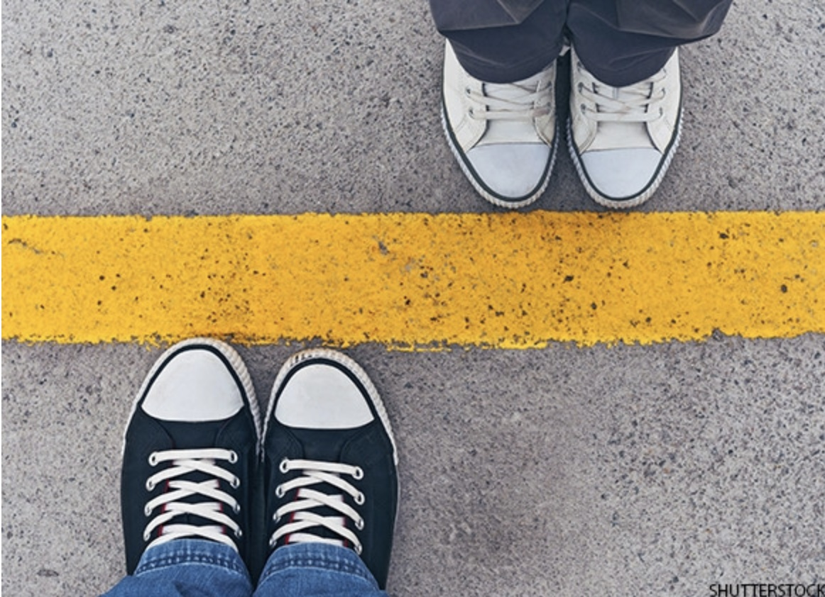
界限

Slide 5
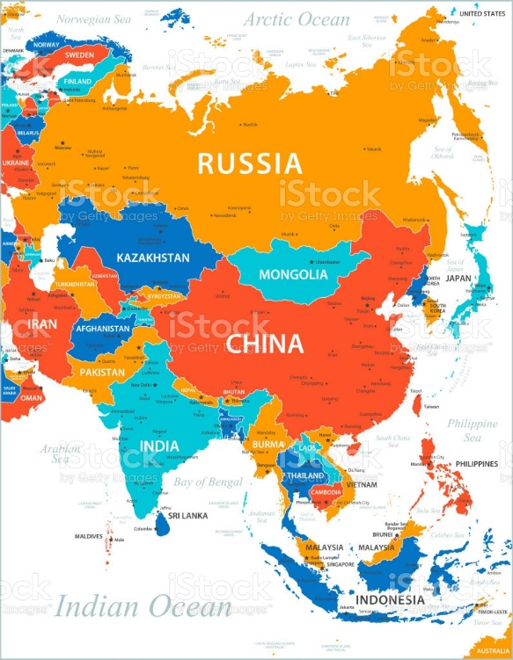
大地的界限

Slide 6
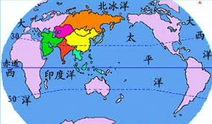
海域的界限

Slide 7
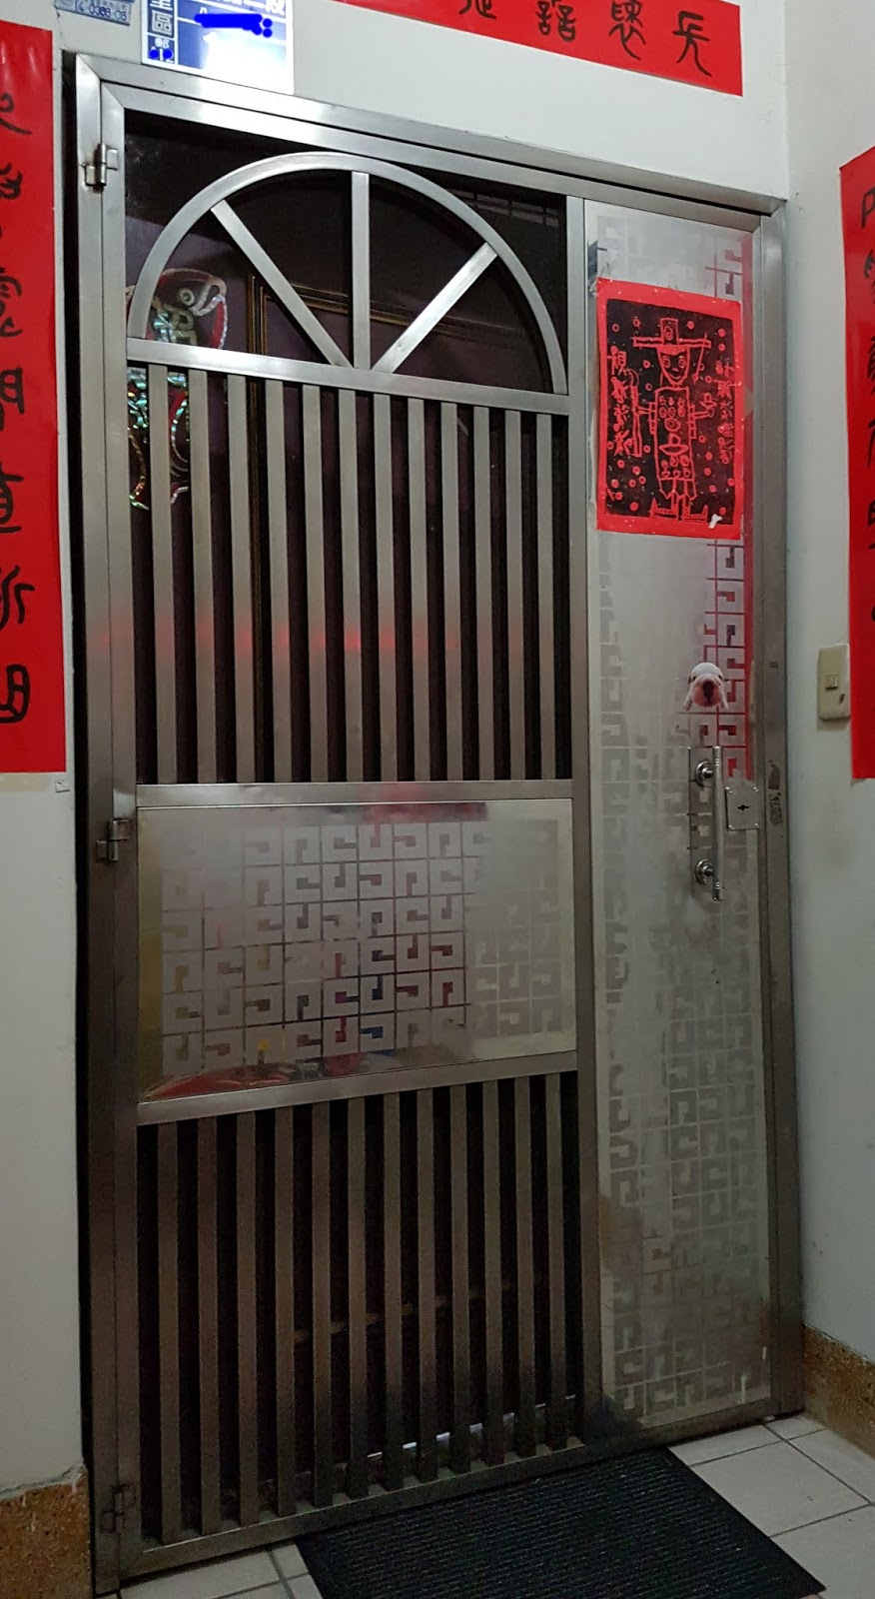
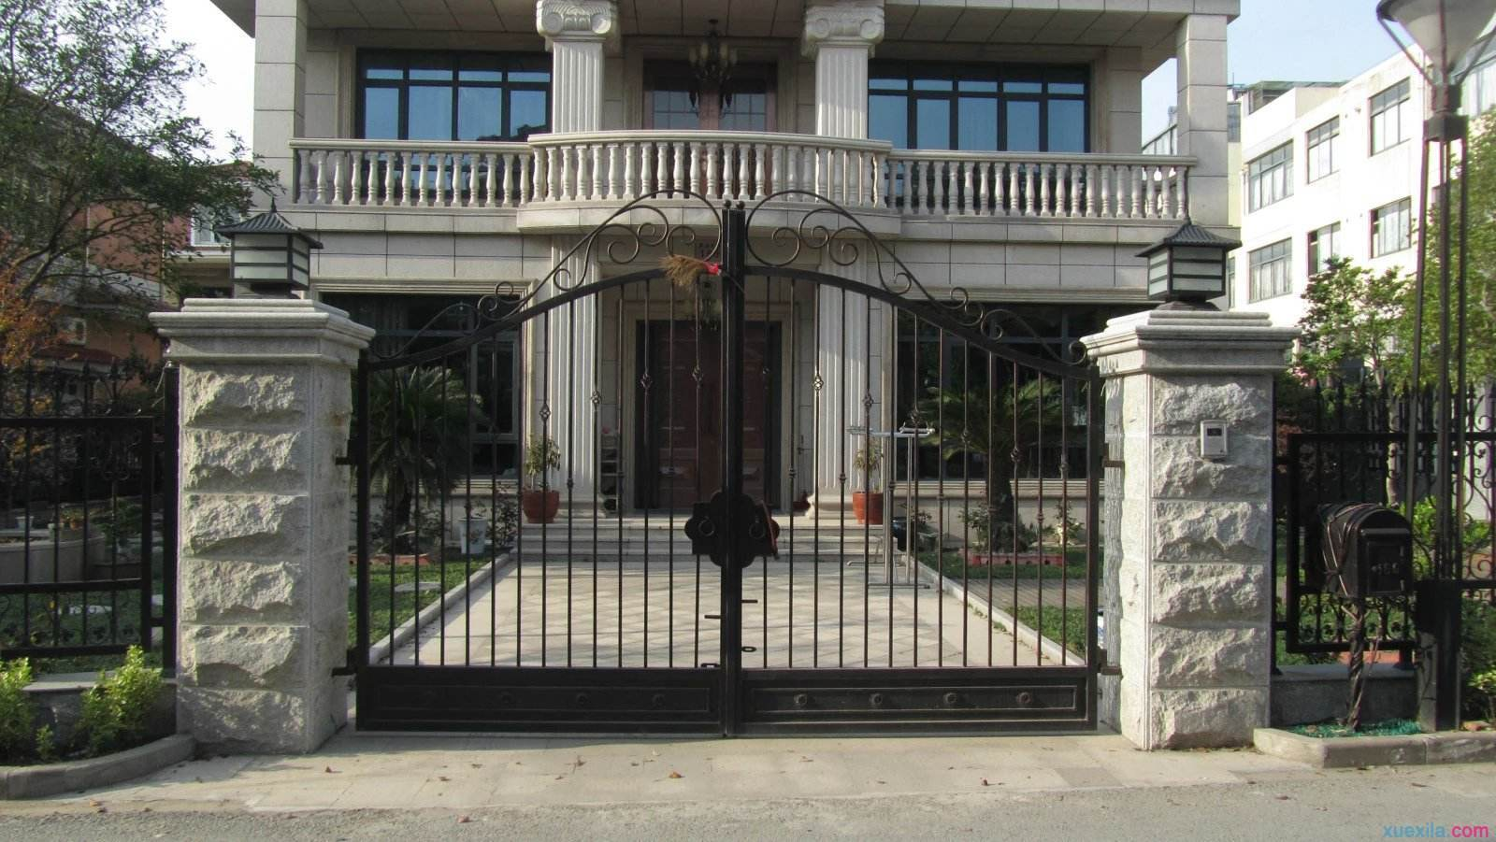
住家的界限

Slide 8
模糊的界限

Slide 9
遭破壞的模糊界限

Slide 10
界限是
「界限」好比你們家的圍牆，劃定一個範圍，杜絕別人擅闖你的家。
有些範圍是一般朋友鄰居可以到的（譬如客廳及餐廳），有些範圍卻只有特定的人可以進入（如你的房間）。

Slide 11
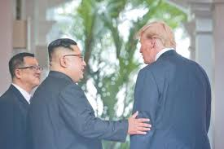
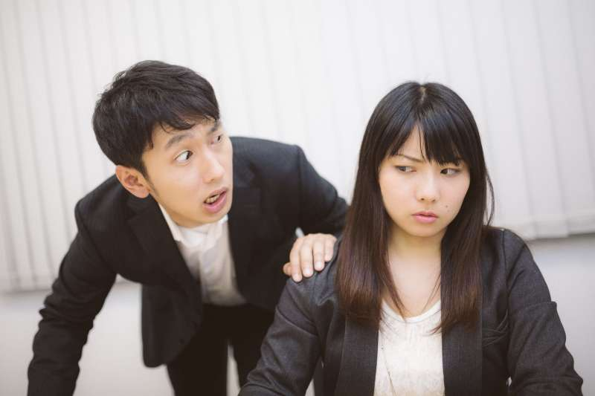
我的身體界限在哪裡？
好&不好的觸碰

Slide 12
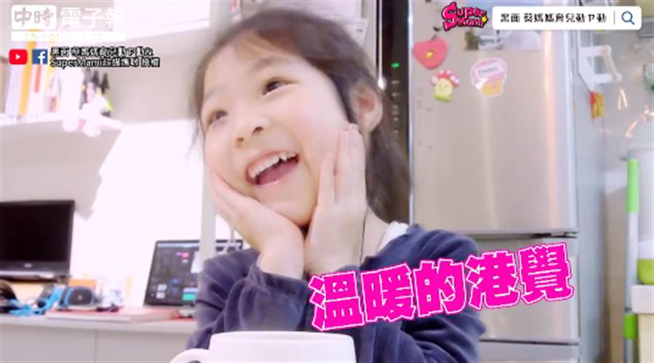
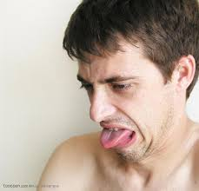
我的身體界限在哪裡？
被觸碰的反應

Slide 13
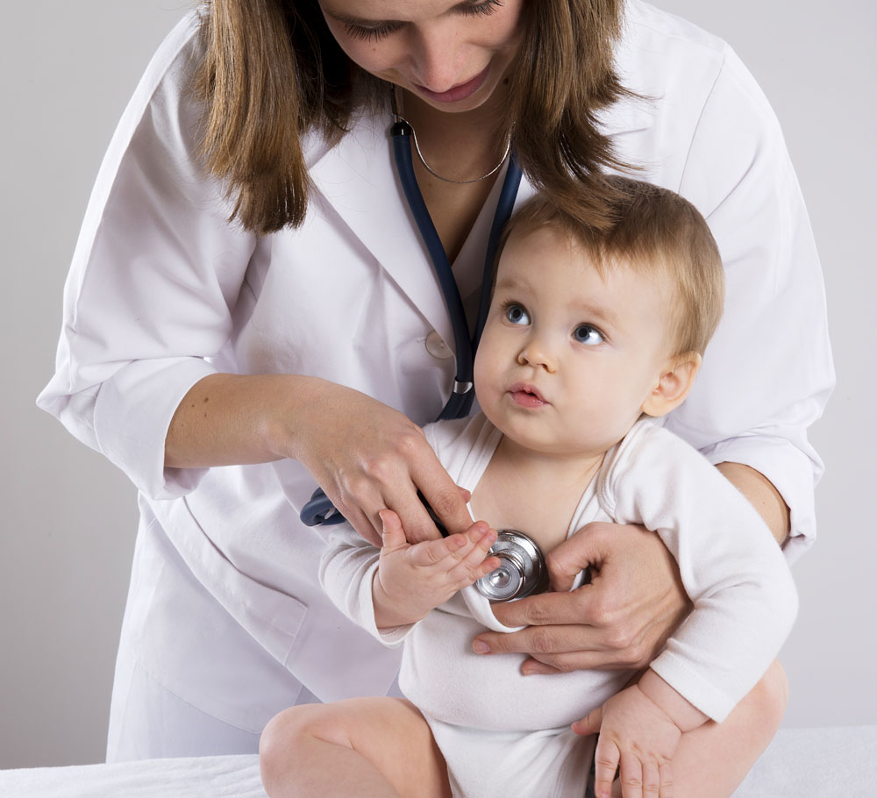
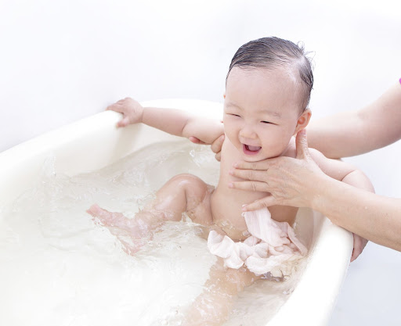
我的身體界限 變 變 變
有家人或師長陪伴時，
醫生可以替我們檢查身體
家長可以幫助比較小的寶寶洗澡，
自己的身體要自己洗乾淨！
圖：閣林《性別常識互動遊戲書》

Slide 14
界限是
認識自我界限
尊重他人界限
每個人的界限都不一樣！
界限會遇到不同的人和情境會有不同!
對方不尊重自己時，要勇於拒絕， 不勉強自己發生不預期的行為

Slide 15
認識自我界限 尊重他人界限

Slide 16
認識自我界限 尊重他人界限

Slide 17
認識自我界限 尊重他人界限
你有自己做主的權利，你有決定的權利。
因為身體是屬於你的。
就像別人要用你的鉛筆時，需要詢問你，因為它是你的，只有你能決定要或不要別人用你的鉛筆。
你可以自己決定如何管理自己的身體。
身體自主權

Slide 18
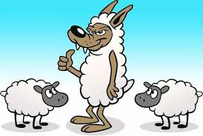
誰會是〝大野狼〞?
可能是陌生人， 也有可能是你認識的人；
不管是什麼年紀，
不管是男生或女生，
都有可能做出侵犯人的行為

Slide 19
如果有人跟你說……
不聽我的話，我就不和你/妳好！ 把你趕出去...打你/妳
你不乖，我叫警察把你抓走!
你如果告訴別人，你爸媽一定很生氣，同學也會笑你!
秘密
這是我們之間的秘密，不可以讓別人知道喔!
上次你偷同學的錢，要我告訴你爸媽嗎?

Slide 20
要怎麼辦?
告訴信任的人
信任的家人、老師或朋友

Slide 21
參考媒材
身體界線（兒童版）：https://www.youtube.com/watch?v=Yi4ywIf8QQ0
後勁女子足球：https://www.facebook.com/watch/?v=2107872006144843

Slide 22
尊重你我
拒當鹹豬手

